Slide 1
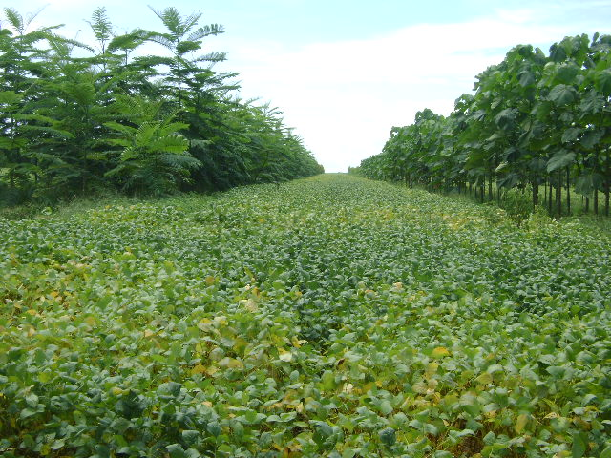
OBJETIVOS, MANEJO E PRIMEIROS RESULTADOS AGRO-ECONÔMICOS DA INTEGRAÇÃO LAVOURA-PECUÁRIA-FLORESTA
Flávio Jesus Wruck
Eng.º Agr.º, M. Sc. Fitotecnia, Pesquisador - Embrapa Arroz e Feijão
Lucas do Rio Verde, (MT), 07 de maio de 2010

Slide 2
INTEGRAÇÃO LAVOURA PECUÁRIA FLORESTA (ILPF)
É um conjunto de tecnologias estratégicas que integra sistemas de produção agrícola, pecuário e florestal, em dimensão espacial e/ou temporal, buscando efeitos sinérgicos entre os componentes do agroecossistema para a sustentabilidade da unidade de produção (empresa rural), contemplando sua adequação ambiental e a valorização do capital natural.

Slide 3
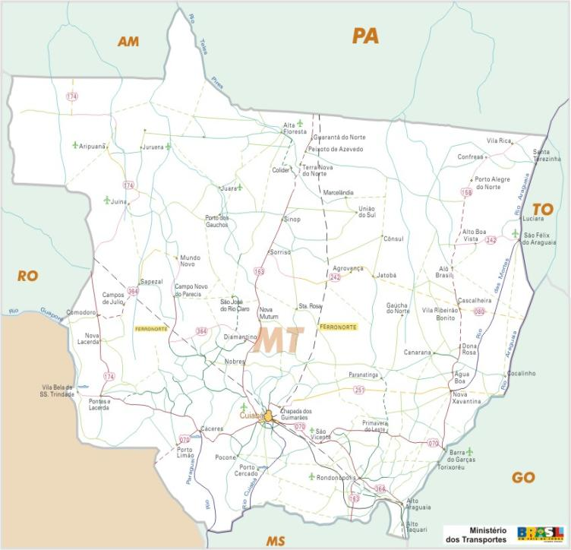

URTs DE iLPF NO MATO GROSSO - 2010
URT IMPLANTADAS/CONDUZIDAS
2009: ILPF (85 ha) – FAZ. GAMADA, NOVA CANAA DO NORTE
URT EM ESTUDO (2010)
AÇÕES DE T & T SOBRE ILPF DA EMBRAPA ARROZ E FEIJÃO NO MT
PÓLO MÉDIO NORTE
2005: ILP (100 ha) – FAZ. DONA ISABINA, SANTA CARMEM
2007: ILP (110 ha) – FAZ. CERTEZA, QUERENCIA
2007: ILP (100 ha) – FAZ. TRES PASSOS, CANARANA
2008: ILPF (4 ha) – FAZ. GAUCHA, NOVA XAVANTINA
2010: IPF (55 ha) – FAZ. DA MATA, ALTA ARAGUAIA
META PARA MATO GROSSO: Implantar / Conduzir 04 URTs;
STATUS: 05 URTs (03 P/ 2010)
2010: ILPF (20 ha) – CAMPO EXPERIMENTAL DO IFET, CACERES

Slide 4
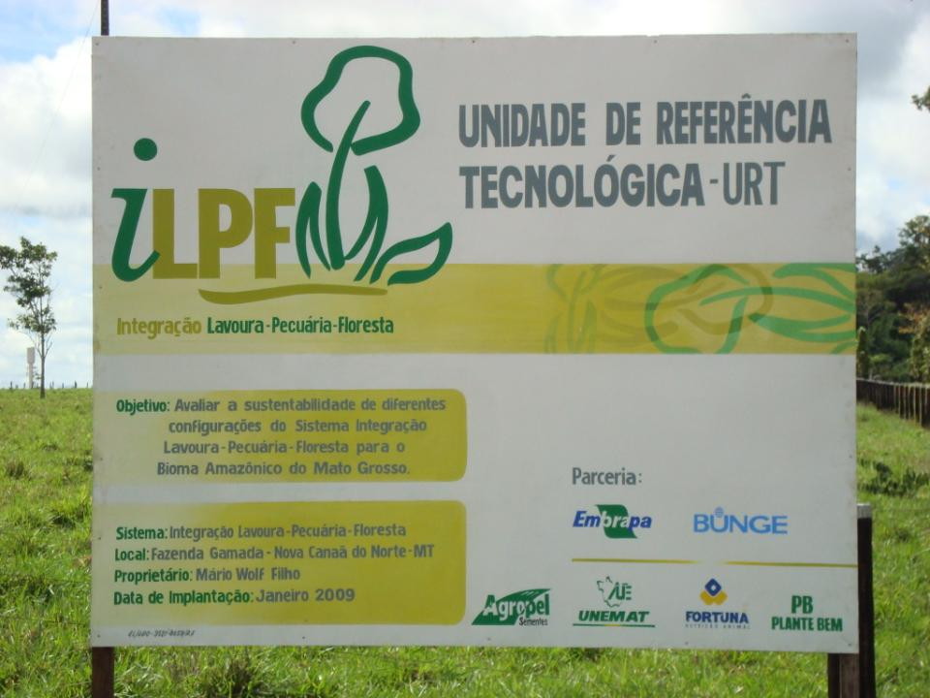
http://www.washingtonpost.com/wp-dyn/content/article/2010/02/08/AR2010020800005.html
http://news.google.com/news/search?pz=1&cf=all&ned=us&hl=en&q="flavio+wruck"&cf=all&scoring=d

Slide 5
URT iLPF – NOVA CANAÃ DO NORTE (MT)
PROJETOS VINCULADOS:
Transferência de Tecnologias para Integração Lavoura-Pecuária-Floresta - iLPF
Integração Lavoura-Pecuária: Uma proposta de produção sustentável para a Região do Cerrado e áreas de influência – PRODESILP
GRUPO GESTOR TÉCNICO:
Flávio Jesus Wruck, Eng. Agrônomo, M. Sci – Pesquisador EMBRAPA ARROZ E FEIJÃO
Tarcísio Cobucci, Eng. Agrônomo, D. Sci – Pesquisador EMBRAPA ARROZ E FEIJÃO
Anderson Lange, Eng. Agrônomo, D. Sci – Professor UFMT / Campus de Sinop
Rubens Marques Rondon Neto, Eng. Florestal, D. Sci – Professor UNEMAT / Campus de Alta Floresta
Ostenildo Campos, Eng. Florestal, D. Sci – Professor UNEMAT / Campus de Alta Floresta
Eduardo Massashi Kuranishi, Eng. Agrônomo – Consultor e Proprietário da PLANTE BEM
Daniel Wolf, Adm. de Empresas – Gerente e Proprietário da FAZENDA GAMADA

Slide 6
URT iLPF – NOVA CANAÃ DO NORTE (MT)
Objetivo: Estudar 10 configurações de SILPF ➔ sustentabilidade (econômico, técnico, social e ambiental);
Local: Fazenda Gamada, Nova Canaã do Norte, MT;
Bioma: Amazônico (80% reserva legal);
Pluviometria: favorável (~ 2.000 mm/ano com período seco nos meses de julho e agosto);
Solo: Latossolo Vermelho-Amarelo distroférrico, textura média; baixa fertilidade natural;

Slide 7
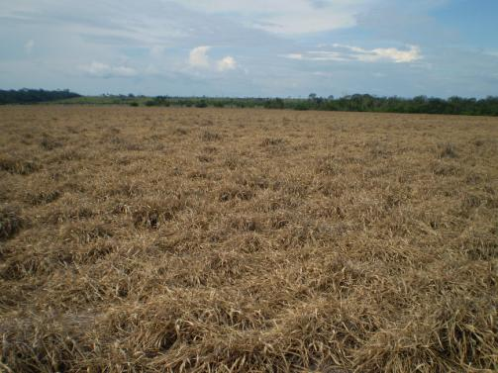
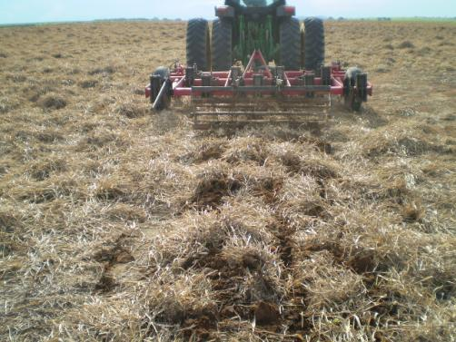
HISTÓRICO DA ÁREA:
Aberta a mais de 10 anos ➔ lavoura (arroz e soja) ➔ pecuária (B. brizanta cv Xaraés) nos últimos dois anos em solo não degradado fisicamente (apenas quimicamente) → viabilizou arroz em SPD.

Slide 8
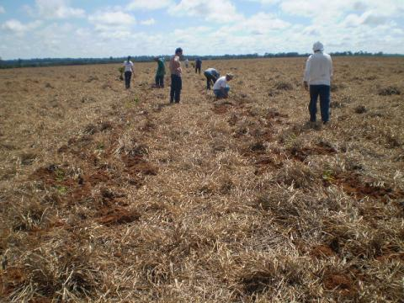
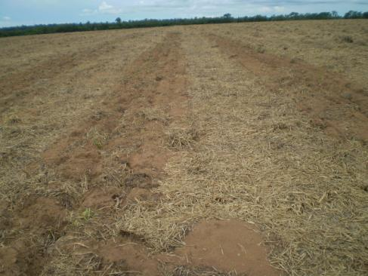
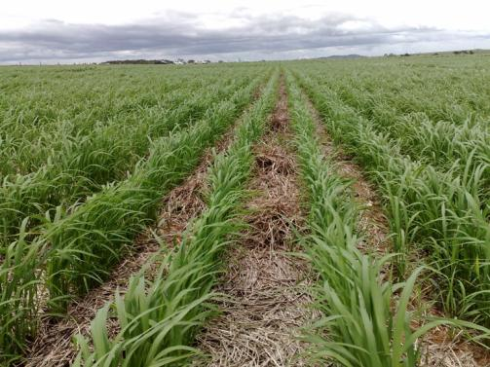
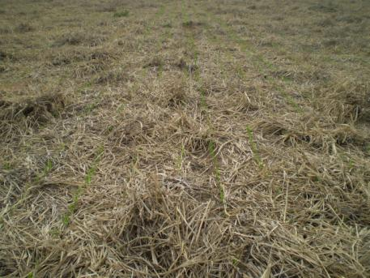
PLANTIO DAS ESPÉCIES FLORESTAIS E CULTIVO DO ARROZ NO SPD:
- dessecação sequencial em dez/2008;
espécies florestais: uso de sub-solador com 3 hastes (0,5m) e plantio manual;
arroz: SPD com plantadeira de soja (0,45 m);
operações simultâneas realizadas em 11 e 12/01/2009;

Slide 9
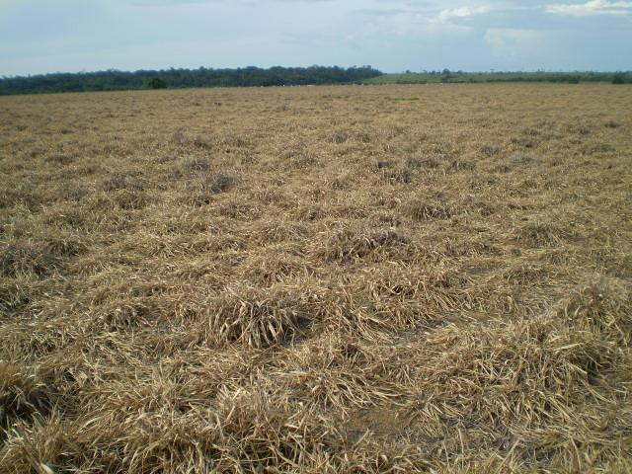



Slide 10


Slide 11
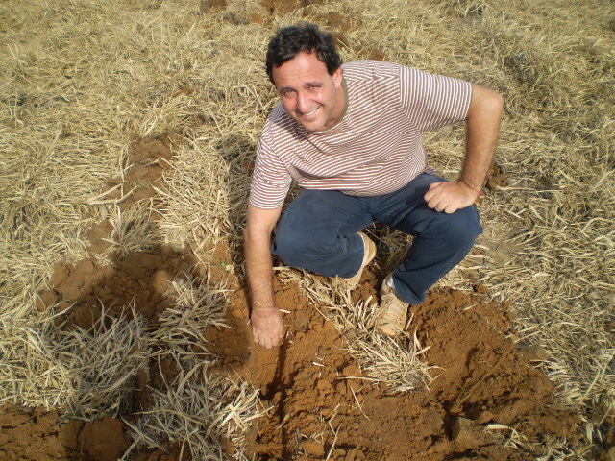

Slide 12
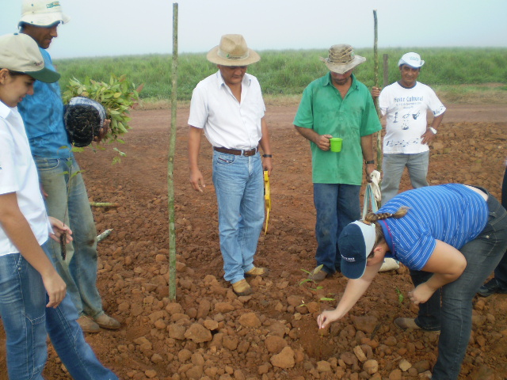

Slide 13
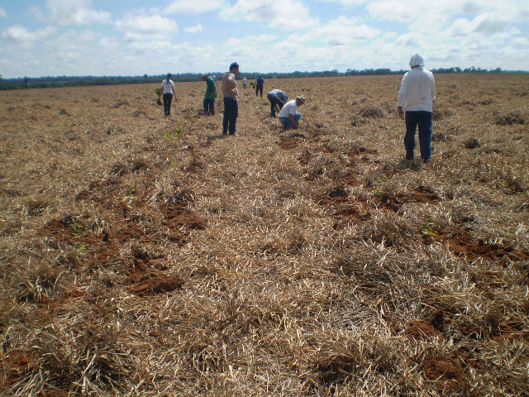

Slide 14
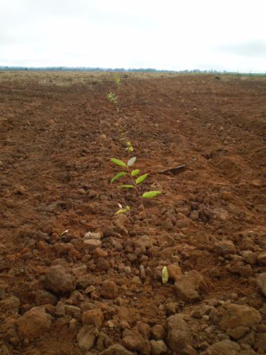
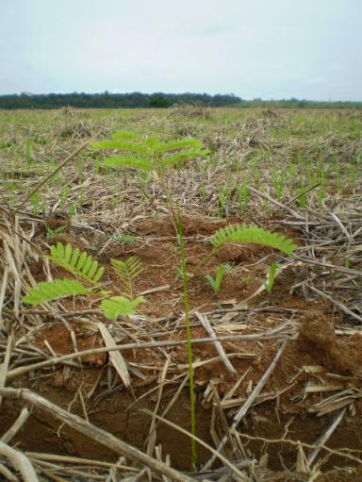
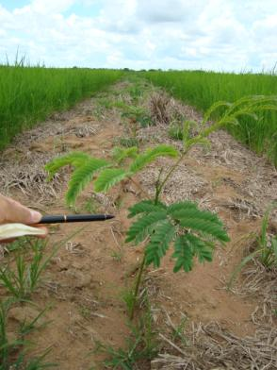

Slide 15
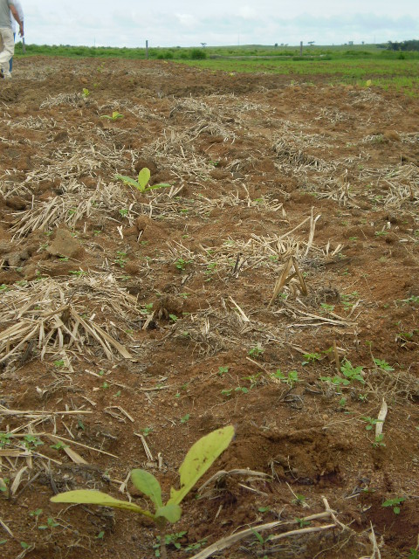
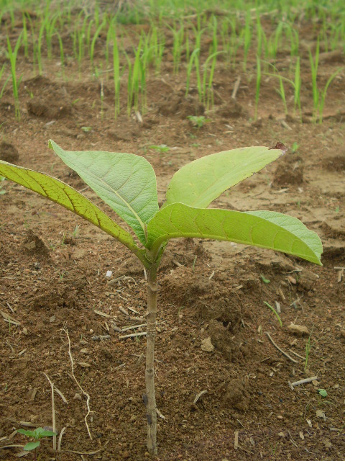

Slide 16
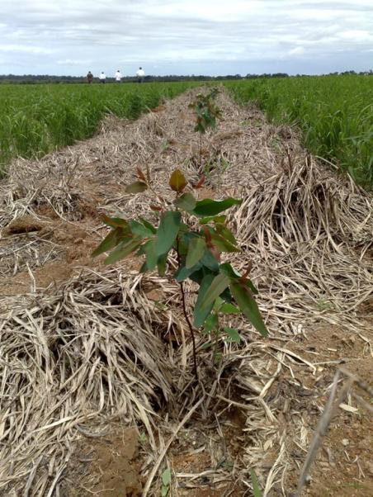
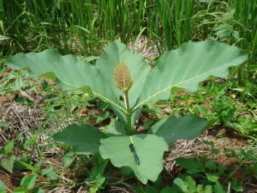
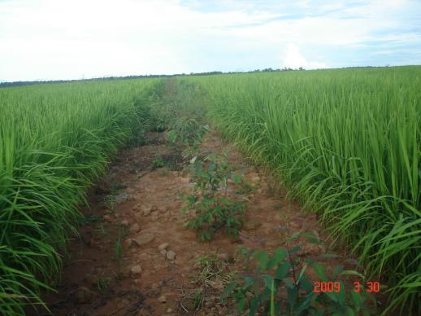

Slide 17
TRATAMENTOS (CONFIGURAÇÕES DO ILPF):

Slide 18
TRATAMENTOS (CONFIGURAÇÕES DO ILPF):
07
.
iLPF
Faixa de 200m de largura com
povoamento puro de teca
distribuída
05 ha
em sub
-
faixa
s
composta por
tr
ê
s
linhas
de 250m de comprimento
separadas entre si por 3m, com distância entre plantas de 3m e
distancia entre
sub
-
faixas de 20m [20m / (3m x 3m)
].
08.
iLPF
Faixa de 200m de largura com povoamento puro de pau
-
de
-
balsa
05 ha
distribuída em sub
-
faixas composta por
tr
ê
s
linhas de 250m de
comprimento separadas entre si por 3m, com distância entre plantas
de 3m e distancia entre sub
-
faixas d
e 20m [20m / (3m x 3m)].
09
.
iLPF
Povoamento de eucalípto
(Eucalyptus uro
-
grandis)
numa faixa
de
15
ha
15
0m
de largura
composta por
37
linhas
de 250m de comprimento
separadas entre si por
4
m, com distância entre plantas de
3
m
(4m x
3m)
consorci
ado com forrageiras (gramíneas e leguminosas)
e
alternando com outra faixa de
15
0m
de largura
exclusiva
de lavoura
(graníferas no verão e consórcios no inverno)
.
10.
iLPF
Povoamento de
varjão
numa faixa de
15
0m composta por
30
linhas
de
15
h
a
2
50m de comprimento
separadas entre si por
5
m, com distância entre
plantas de
5
m
(
5
m x
5
m)
consorciado com forrageiras (gramíneas e
leguminosas) e alternando com outra faixa de
15
0m exclusiva de
lavoura (graníferas no verão e consórcios no inverno).
11.
Lavoura
Lavoura tradicional predominante na região (testemunha)
05 ha
12.
Pecuária
Pecuária tradicional predominante na região (testemunha)
05 h
a
13.
Floresta
Silvicult
u
ra tradicional predominante na região (testemunha
)
05 ha
85ha

Slide 19
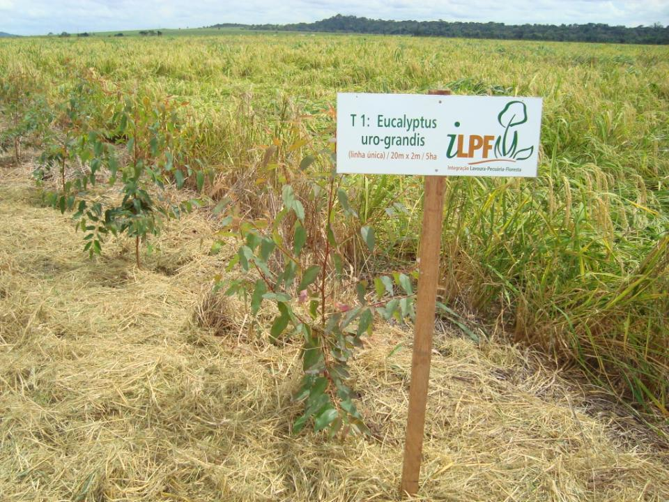
SILPF – Fazenda Gamada, Nova Canaã do Norte, MT
Tratamento 1: 1 linha de E. uro-grandis a cada 20m (2 x 20)m (5 ha)
2m

Slide 20
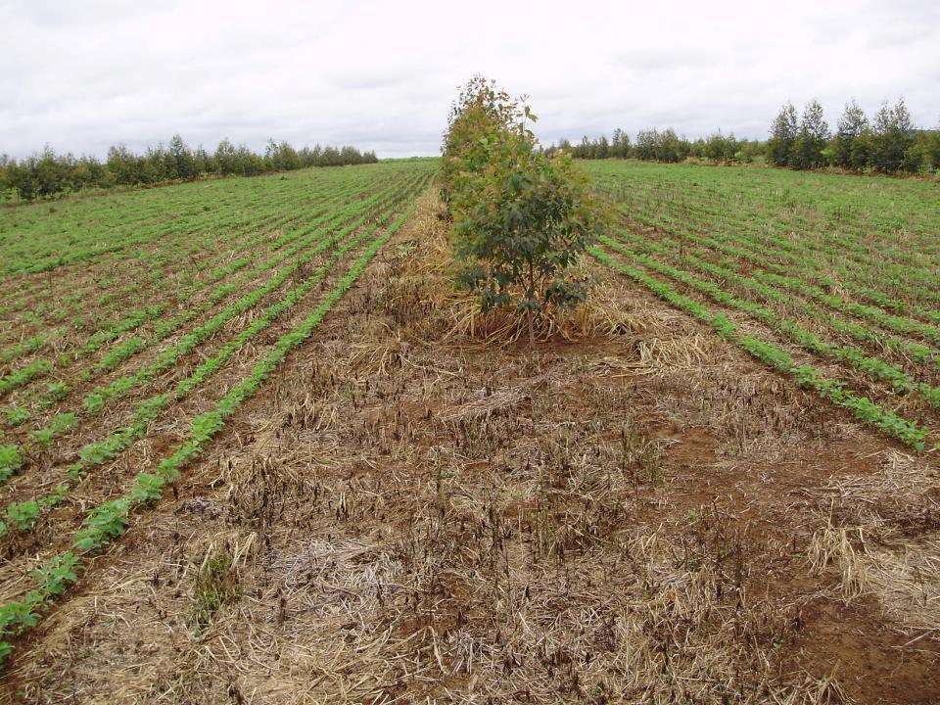
Tratamento 1: 1 linha de E. uro-grandis a cada 20m (2 x 20)m – 250 pts/ha
Foto: nov/2009
20m

Slide 21
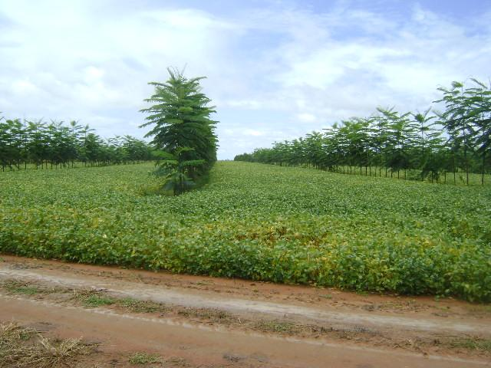
SILPF – Fazenda Gamada, Nova Canaã do Norte, MT
Tratamento 2: 1 linha de Pinho Cuiabano a cada 20m (2 x 20)m (5 ha)
20m

Slide 22
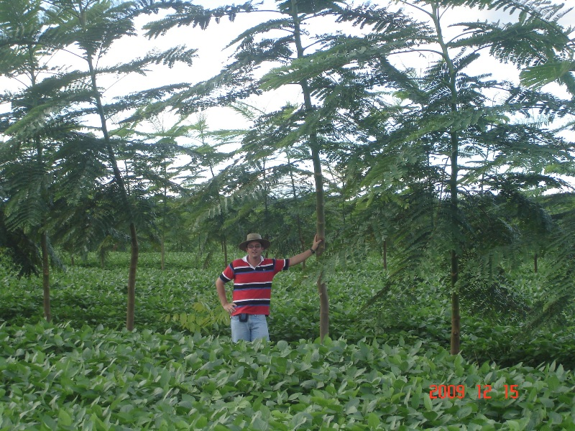
Tratamento 2: 1 linha de Pinho Cuiabano a cada 20m (2 x 20)m – 250 pts/ha
Foto: 15/12/2009 (11 meses)
2m

Slide 23
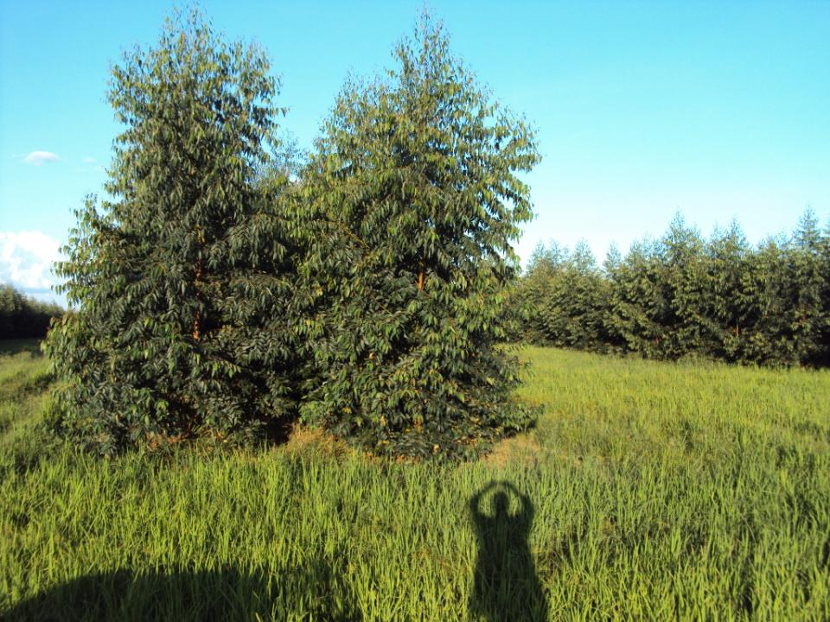
SILPF – Fazenda Gamada, Nova Canaã do Norte, MT
Tratamento 3: 2 linhas de E. uro-grandis a cada 20m [20 x (3 x2)]m (5 ha)
20m
3m

Slide 24
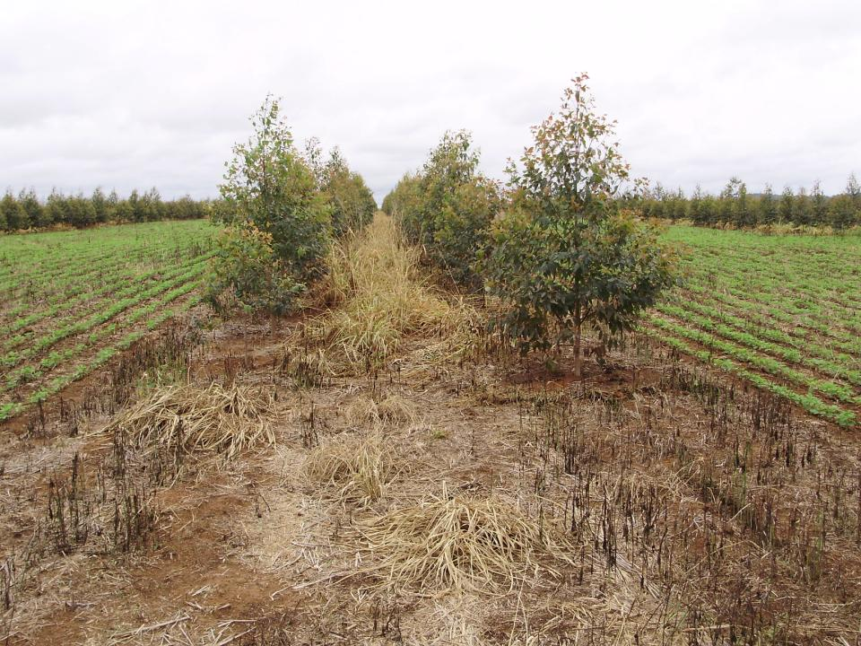
Tratamento 3: 2 linhas de E. uro-grandis a cada 20m [20 x (3 x2)]m – 435 pts/ha
Foto: nov/2009.

Slide 25
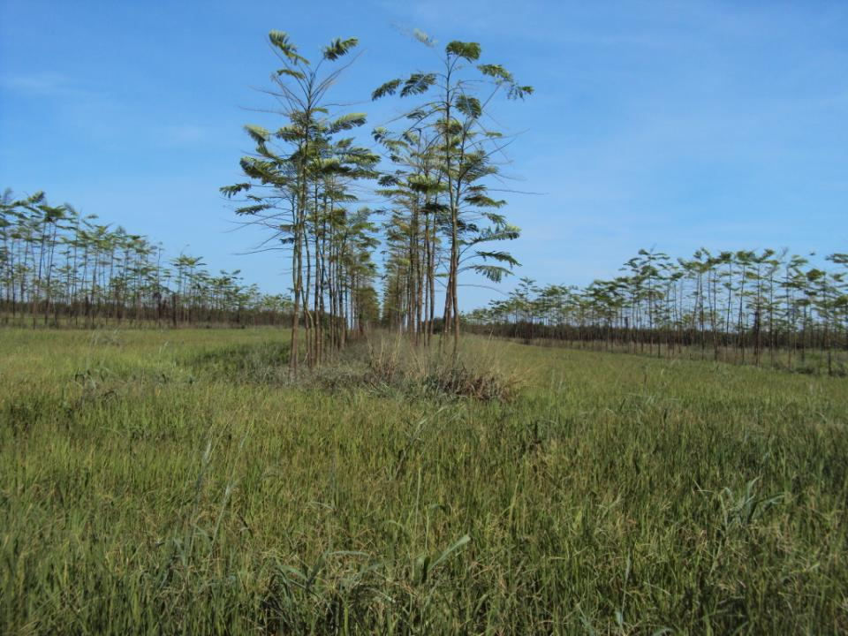
SILPF – Fazenda Gamada, Nova Canaã do Norte, MT
Tratamento 4: 2 linhas de Pinho Cuiabano a cada 20m [20 x (3 x2)]m (5 ha)
3m
20m

Slide 26
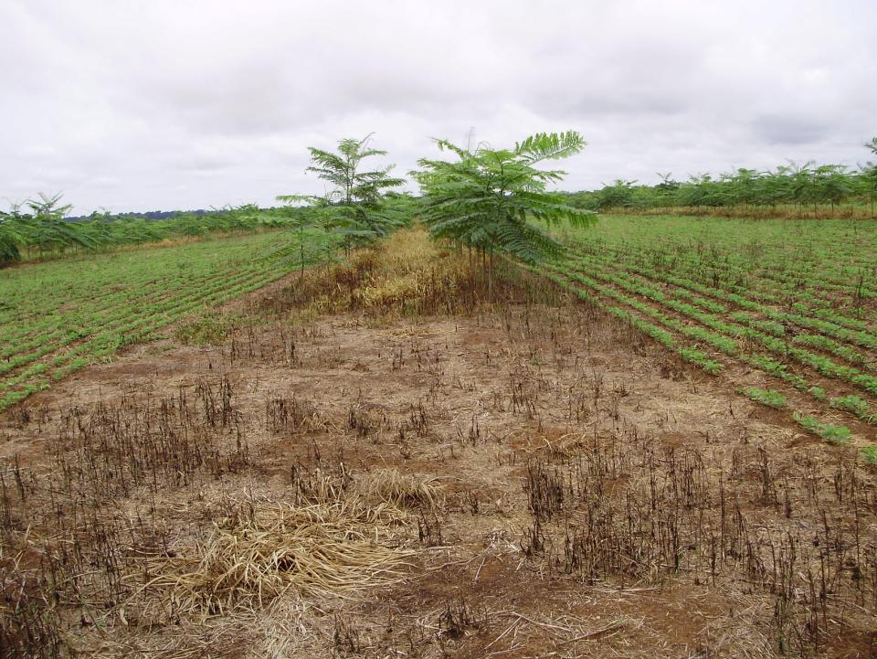
Tratamento 4: 2 linhas de Pinho Cuiabano a cada 20m [20 x (3 x2)]m – 435 pts/ha
Foto: nov/2009.

Slide 27
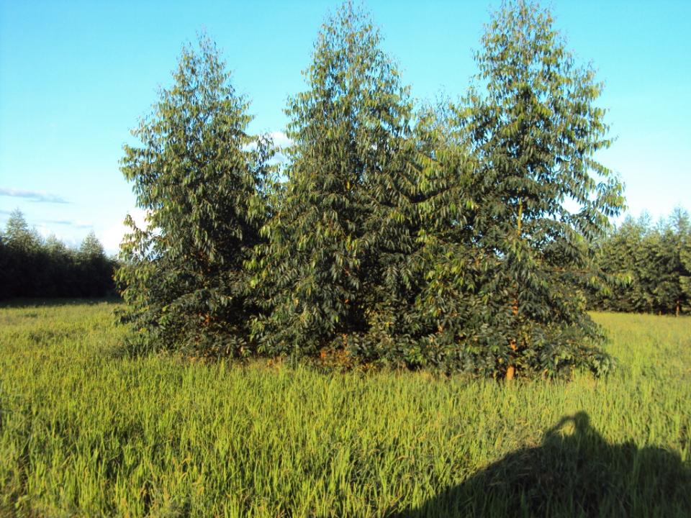
SILPF – Fazenda Gamada, Nova Canaã do Norte, MT
Tratamento 5: 3 linhas de E. uro-grandis a cada 20m [20 x (3 x2)]m (5 ha)

Slide 28
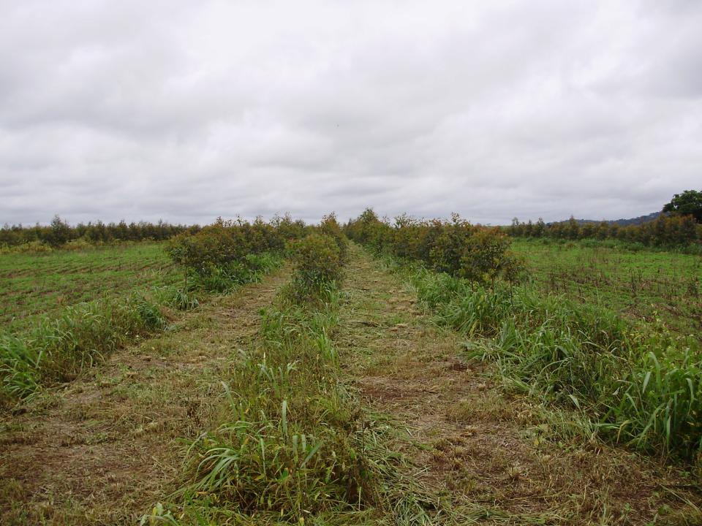
Tratamento 5: 3 linhas de E. uro-grandis a cada 20m [20 x (3 x2)]m – 577 pts/ha
Foto: out/2009.

Slide 29
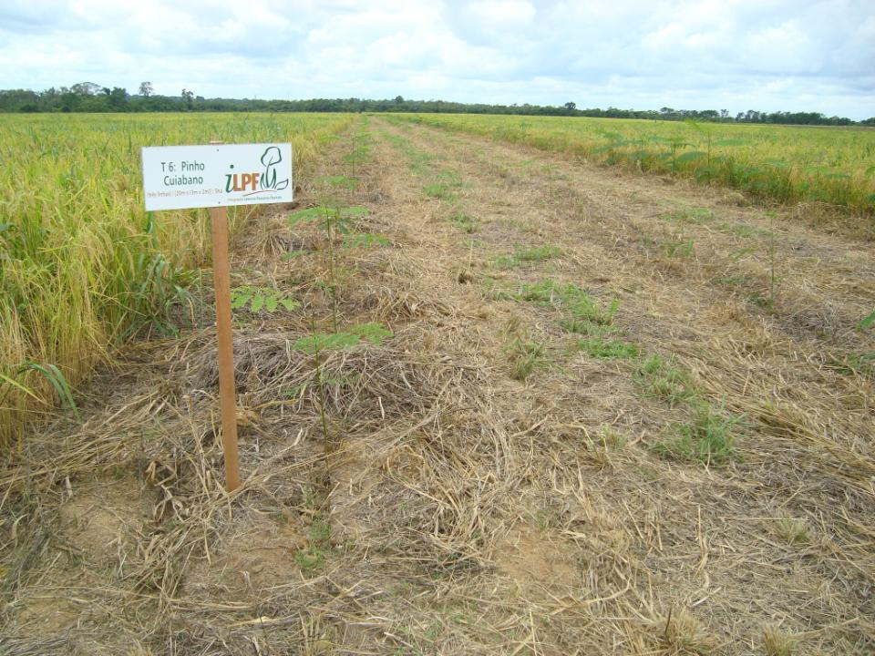
SILPF – Fazenda Gamada, Nova Canaã do Norte, MT
Tratamento 6: 3 linhas de Pinho Cuiabano a cada 20m [20 x (3 x2)]m (5 ha)
3m
3m
2m

Slide 30
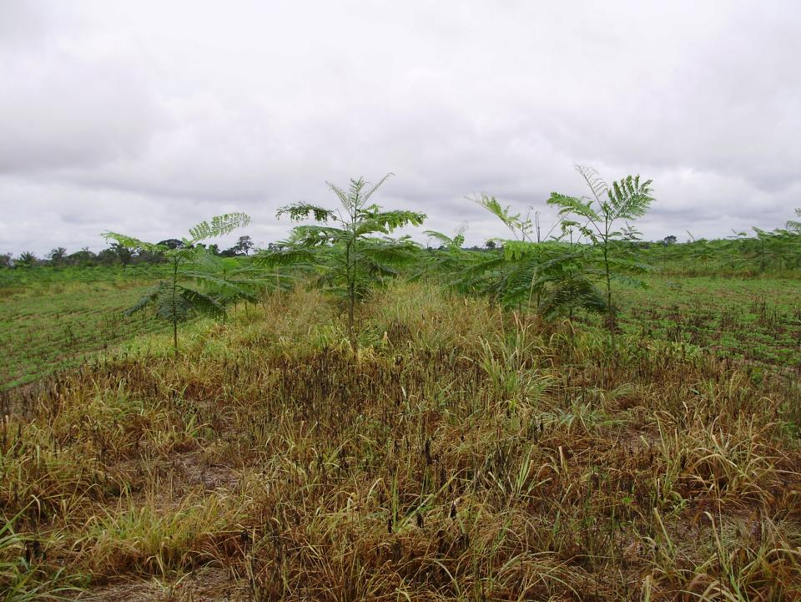
Tratamento 6: 3 linhas de Pinho Cuiabano a cada 20m [20 x (3 x2)]m – 577 pts/ha
Foto: out/2009.

Slide 31
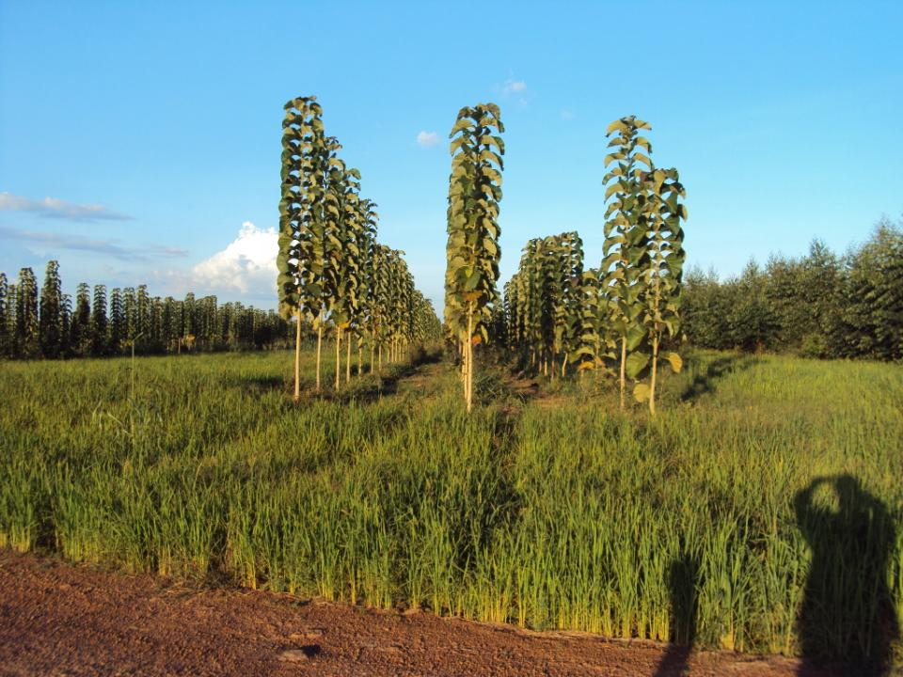
SILPF – Fazenda Gamada, Nova Canaã do Norte, MT
Tratamento 7: 3 linhas de Teca a cada 20m [20 x (3 x 3)]m (5 ha)
20m
3m
3m

Slide 32
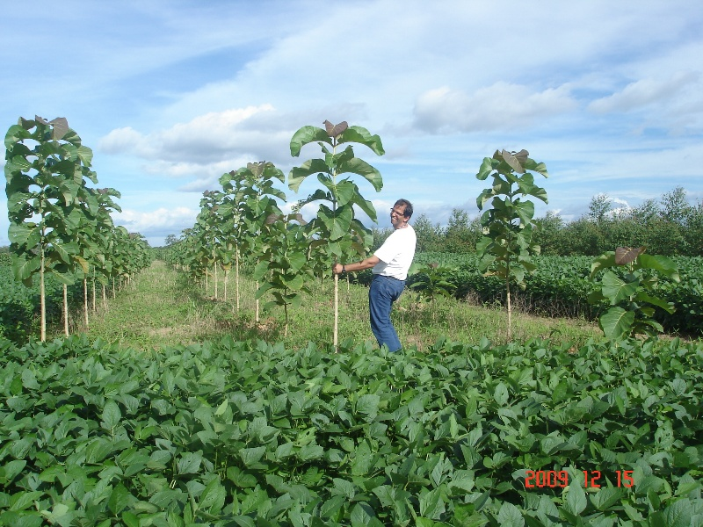
Tratamento 7: 3 linhas de Teca a cada 20m [20 x (3 x 3)]m – 385 pts/ha
Foto: 15/12/2009 (11 meses)
3m
2m

Slide 33
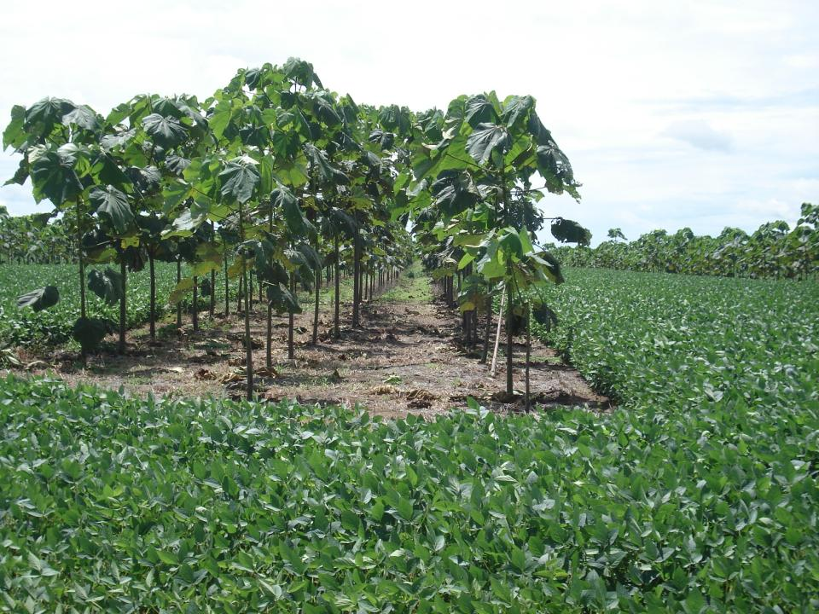
SILPF – Fazenda Gamada, Nova Canaã do Norte, MT
Tratamento 8: 3 linhas de Pau d’Balsa a cada 20m [20 x (3 x 3)]m (5 ha)
20m
3m
3m

Slide 34
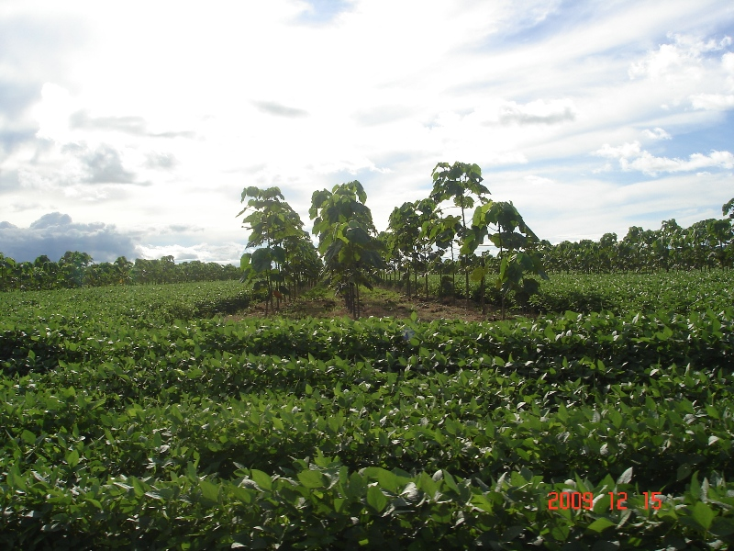
Tratamento 8: 3 linhas de Pau d’Balsa a cada 20m [20 x (3 x 3)]m
Foto: 15/12/2009 (11 meses)

Slide 35
ESTRATÉGIA PARA AS CONFIGURAÇÕES 1 A 8:
- 3 anos iniciais = (lavoura + floresta) ➔ após 3º ano = (pecuária + floresta) ➔ 7 a 20 anos;
- Lavoura: 1º ano = arroz + B. brizantha cv marandu (rebrote); 2º ano = soja precoce + arroz precoce; 3º ano = soja precoce + (arroz precoce ou consórcio milho com forrageira (Brachiaria spp ou Panicum spp)); 4º ano = consórcio milho com forrageira (Brachiaria spp ou Panicum spp);

Slide 36
ESTRATÉGIA PARA AS CONFIGURAÇÕES 1 A 8:
- Pecuária: corte / recria e engorda; cruzamento industrial da Rúbia galega x Nelore (F1) com venda direta para Carrefour (agregação de valor);

Slide 37
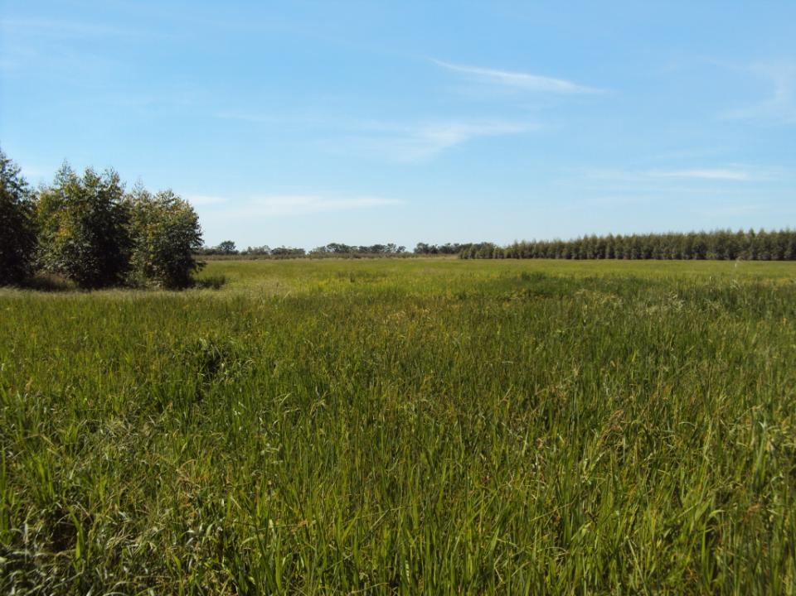
SILPF – Fazenda Gamada, Nova Canaã do Norte, MT
Trat. 9: Lavoura (150m) // E. uro-grandis (4 x 3)m + forrageira (150m) (15 ha)
150m

Slide 38
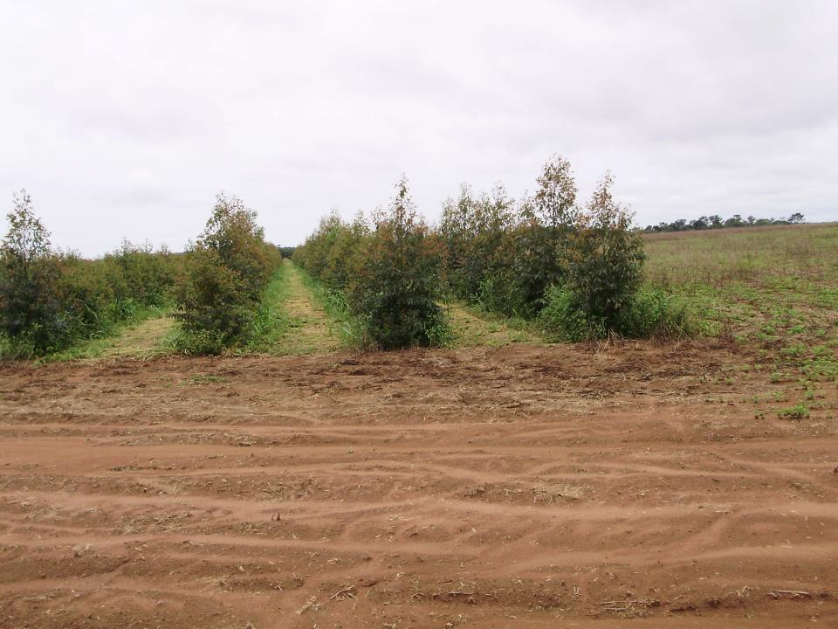
Trat. 9: Lavoura (150m) // E. uro-grandis (4 x 3)m – 833 pts/ha + forrageira (150m)
Foto: out/2009.
150m
150m

Slide 39
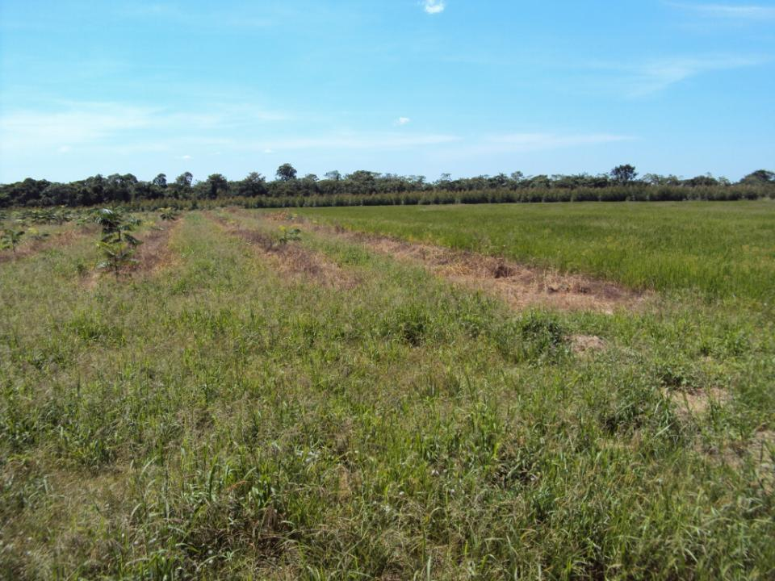
SILPF – Fazenda Gamada, Nova Canaã do Norte, MT
Trat. 10: Lavoura (150m) // Varjão (4 x 3)m + forrageira (150m) (15 ha)
150m
150m

Slide 40
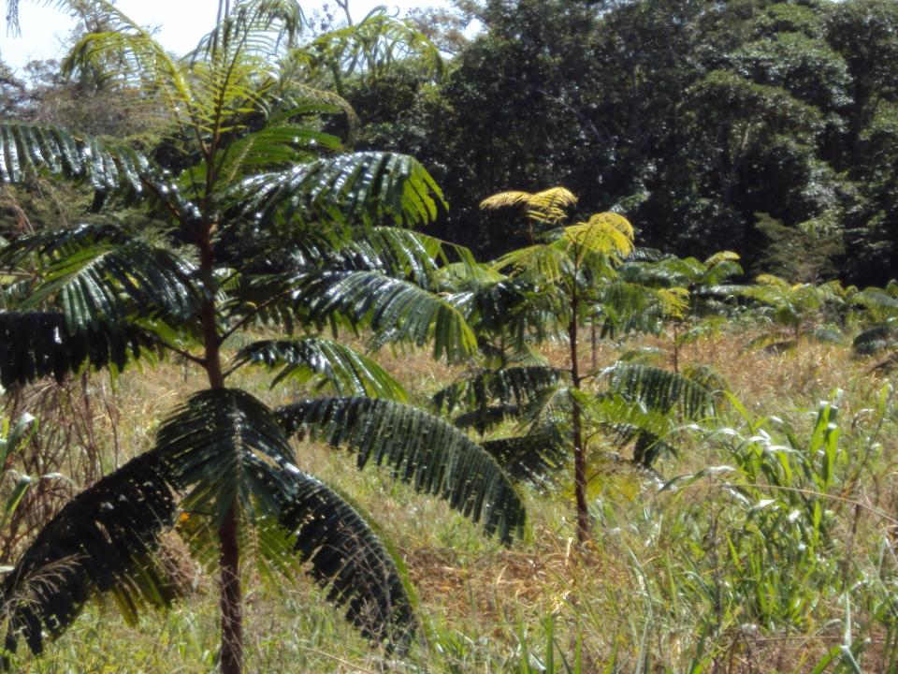
Trat. 10: Lavoura (150m) // Varjão (4 x 3)m – 833 pts/ha + forrageira (150m)
Foto: out/2009.

Slide 41
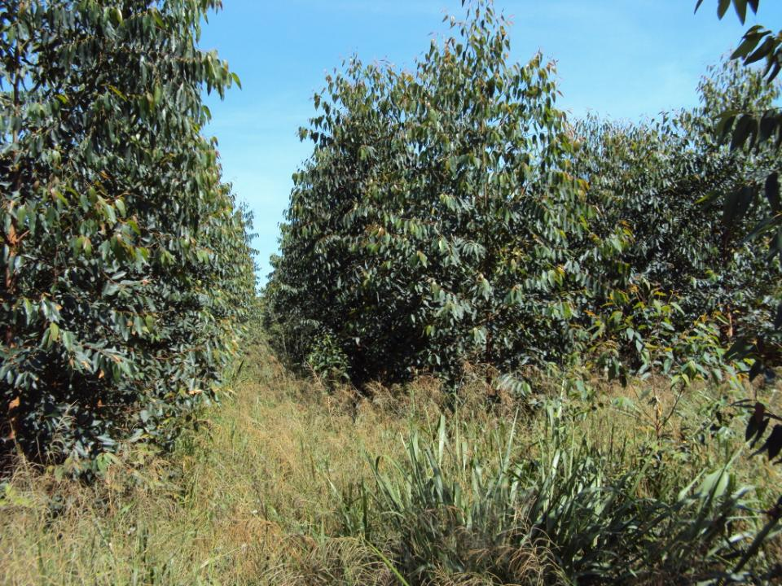
ESTRATÉGIA PARA AS CONFIGURAÇÕES 9 e 10:
- Faixa da floresta: solteira nos 2 anos iniciais ➔ (pecuária/braquiária + floresta) após 3º ano;
Faixa da Lavoura: 1º ano = arroz + B. brizantha cv marandu (rebrote); 2º ano = soja precoce + arroz precoce (feijão-safrinha); 3º ano em diante = soja precoce + granífera (milho / milheto / sorgo / arroz) com forrageira (Brachiaria ruziziensis);
Manejo do rebanho: período chuvoso (floresta) → seco (floresta e consórcio de safrinha);

Slide 42
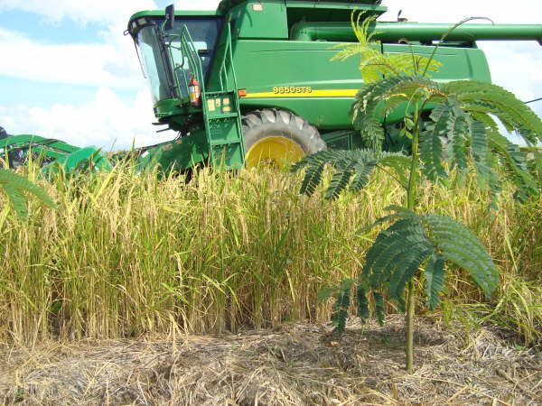
RESULTADOS TÉCNICO E ECONÔMICO DO 1^{O} ANO AGRÍCOLA (2009-10):

Slide 43
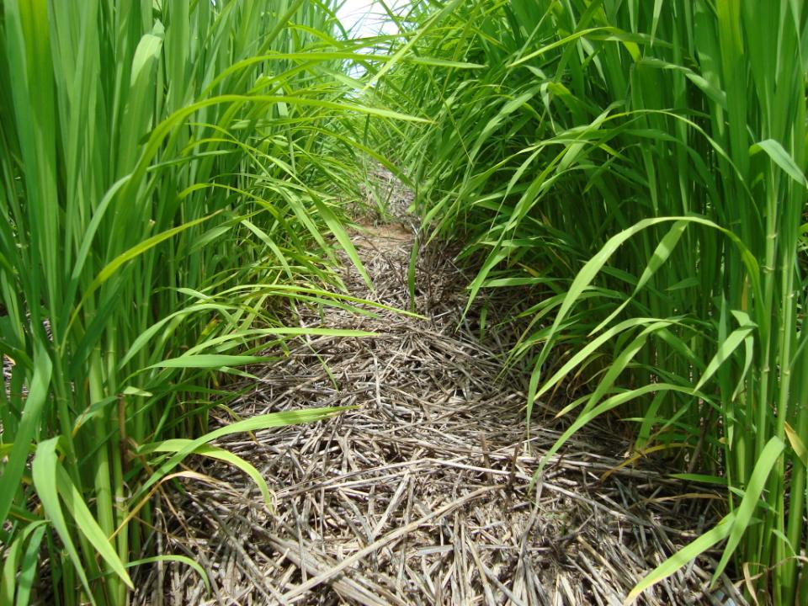
BRS MONARCA, NO SPD, COM 50 DAE

Slide 44
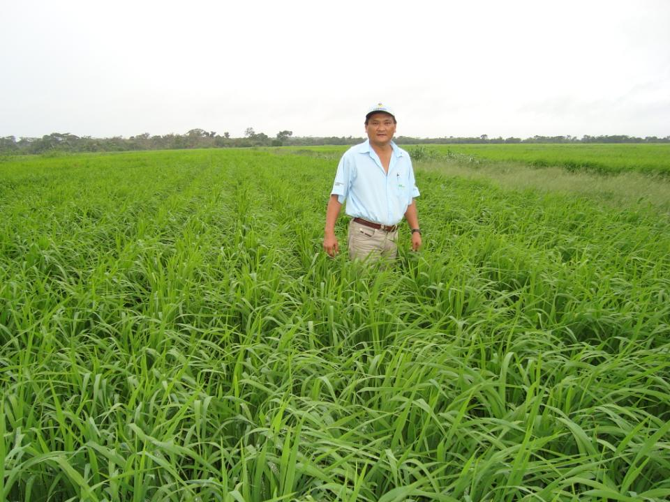
BRS MONARCA, NO SPD, COM 50 DAE

Slide 45
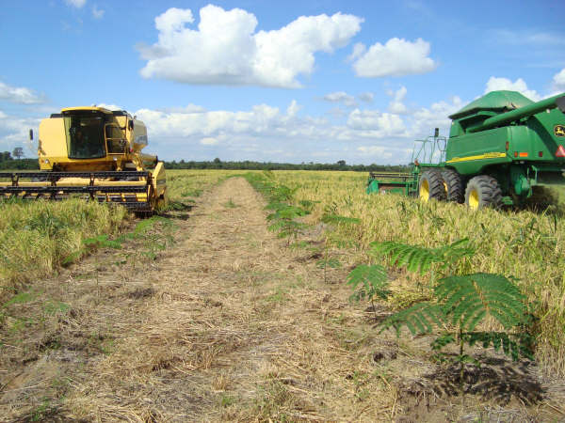
Problemas com a colheita?? Nenhum!!

Slide 46
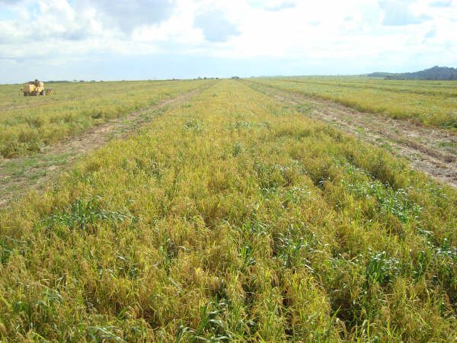
BRS MONARCA Produtividade: 60 scs/ha Inteiros: 61% Engenho: 72% Receita: R$ 2.040,00 (R$ 34,00/sc) Obs.: área útil de lavoura
Problemas com a produtividade do arroz??

Slide 47
Resultados – Econômicos 2008-09
Custo da implantação do eucalipto dentro do SILPF, no ano agrícola 2008-09. Nova Canaã do Norte - MT, 2009.
Wruck & Cobucci, 2009. (Dados não publicados)

Slide 48
Resultados – Econômicos 2008-09
Custo da implantação do eucalipto dentro do SILPF, no ano agrícola 2008-09. Nova Canaã do Norte - MT, 2009.
Wruck & Cobucci, 2009. (Dados não publicados)
Wruck & Cobucci, 2009. (Dados não publicados)

Slide 49
Resultados – Econômicos 2008-09
Custo da lavoura de arroz dentro do SILPF, no ano agrícola 2008-09. Nova Canaã do Norte - MT, 2009.
Wruck & Cobucci, 2009. (Dados não publicados)

Slide 50
Resultados – Econômicos 2008-09
Custo da lavoura de arroz dentro do SILPF, no ano agrícola 2008-09. Nova Canaã do Norte - MT, 2009.
Wruck & Cobucci, 2009.
(Dados não publicados)

Slide 51
Resultados – Econômicos 2008-09
Custo da lavoura de arroz dentro do SILPF, no ano agrícola 2008-09. Nova Canaã do Norte - MT, 2009.
Wruck & Cobucci, 2009. (Dados não publicados)

Slide 52
Resultados – Econômicos 2008-09
Estimativa de produção do eucalipto dento do SILPF, em função da sua configuração. Nova Canaã do Norte - MT, 2009.
Os cálculos em hectares. Dois regimes de manejo: a) Corte Final aos 7 anos e b) Desbaste de 33% aos 4 e Corte Final aos 7 anos
Tratamento
Plantas
1. CF 7 anos (168 m3 - 50% Serraria e 50% energia)
Teca*
Mogno
Pau-de-balsa
Jatobá
01. Eucal. / linha única
250
2. D. 33% aos 4 anos (20 m3 energia) CF 7 anos ( 145 m3 - 60% Serraria e 40% energia)
20
02. Pin. Cuib / linha única
20
03. Eucal. / linha dupla
400
1. CF 7 anos (198 m3 - 50% Serraria e 50% energia)
04 Pin. Cuib / linha dupla
2. D. 33% aos 4 anos (28 m3 energia) CF 7 anos ( 162 m3 - 60% Serraria e 40% energia)
05. Eucal. / linha tripla
525
1. CF 7 anos (221 m3 - 50% Serraria e 50% energia)
06. Pin. Cuib / linha tripla
2. D. 33% aos 4 anos (36 m3 energia) CF 7 anos ( 173 m3 - 60% Serraria e 40% energia)
525
07. Teça. / linha tripla
1. CF 7 anos (140 m3 - 30% Serraria e 70% energia)
08. Pau-de-balsa / lin tripla
349
09. Eucal.-lavoura / faixas
417
2. D. 33% aos 4 anos (26 m3 energia) CF 7 anos ( 106 m3 - 40% Serraria e 60% energia)
10. Varjão-lavoura / faixas
11. Floresta
1666
1. CF 7 anos (280 m3 - 30% Serraria e 70% energia)
2. D. 33% aos 4 anos (52 m3 energia) CF 7 anos (212 m3 - 40% Serraria e 60% energia)
CF: Colheita Final
D: Desbaste
Fonte: Sis-Eucalipto / Embrapa Floresta Oliveira (2009)

Slide 53
Resultados – Econômicos 2008-09
Custo total (R$ ha⁻¹) do SILPF, em função da sua configuração, no ano agrícola 2008-09 (implantação). Nova Canaã do Norte - MT, 2009.
Tratamento
(configuração)
Redução área
Custo (R$/ha)
de Arroz (%)
Eucalipto
Euc. /ano*
Arroz
Total
1 LinhaX20M
10,00
249,18
35,60
1154,95
1190,55
2 linhas X20M
21,73
433,33
61,90
1004,20
1066,11
3 linhasX20M
30,76
575,02
82,15
888,54
970,69
Arroz Solteiro
0,00
0,00
0,00
1283,00
1283,00
Euc. (3X2)
1660,95
237,28
0,00
237,28
* Amortização 7 anos
Wruck & Cobucci, 2009. (Dados não publicados)

Slide 54
Resultados – Econômicos 2008-09
Margem líquida (R$ ha⁻¹) do SILPF, em função da sua configuração, no ano agrícola 2008-09 (implantação). Nova Canaã do Norte - MT, 2009.
Fonte: Sis-Eucalipto / Embrapa Floresta Oliveira (2009)
1 linha x 20m ➔ R$ 1.125,40 (49%)
Wruck & Cobucci, 2009. (Dados não publicados)

Slide 55
Resultados – Econômicos 2009-10
Margem líquida (R$ ha⁻¹) do SILPF, em função da sua configuração, no ano agrícola 2009-10 (implantação). Nova Canaã do Norte - MT, 2010.
Tratamentos
Redução área
Produtividade
Receita Bruta (R$/ha)
Margem Líquida
3
de Soja (%)
Eucalipto (m
)/ano*
Soja (sc/ha)
Eucalipto**
Soja ***
Total
R$/ha
%
1 LinhaX20M
10,00
24,0
53,9
720,0
1276,56
1996,56
772,12
2 linhas X20M
21,73
28,2
46,2
846,0
1110,18
1956,18
765,37
3 linhasX20M
30,76
31,5
40,9
945,0
982,10
1927,10
786,88
Soja Solteira
0,00
59,1
0,0
1418,40
1418,40
151,81
100
Euc. (3X2)
40,0
0,0
1200,0
0,0
1200,0
827,00
* Produtividade estimada
Fonte: Sis-Eucalipto / Embrapa Floresta Oliveira (2009)
3
** R$ 30,00/m
(energia)
*** R$ 24,00/SC
3 linhas x [3x2]x20m ➔ R$ 786,88
Wruck & Cobucci, 2010. (Dados não publicados)

Slide 56
Resultados Fitotécnicos
1ª AVALIAÇÃO DAS ESPÉCIES FLORESTAIS (05/07/09)
URT ILPF - FAZENDA GAMADA, NOVA CANAÃ (MT)

Slide 57
Resultados Fitotécnicos
2ª AVALIAÇÃO DAS ESPÉCIES FLORESTAIS (23/07/09)
Figura 1. Altura de espécies florestais submetidas a diferentes configurações dentro do sistema de integração lavoura-pecuária-floresta. Plantio em fev/março de 2009. Médias antecedidas pela mesma letra maiúscula não diferem entre si pelo teste de Tukey, em nível de 5% de probabilidade.

Slide 58
Resultados Fitotécnicos
2ª AVALIAÇÃO DAS ESPÉCIES FLORESTAIS (23/07/09)
Figura 2. Diâmetro de colmo de espécies florestais submetidas a diferentes configurações dentro do sistema de integração lavoura-pecuária-floresta. Plantio em fev/março de 2009. Médias antecedidas pela mesma letra maiúscula não diferem entre si pelo teste de Tukey, em nível de 5% de probabilidade

Slide 59
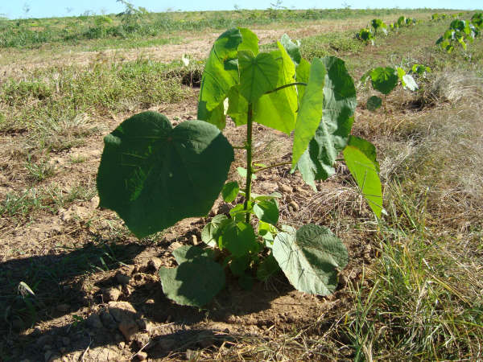
PRINCIPAIS DESAFIOS:
- controle de plantas daninhas no sistema

Slide 60
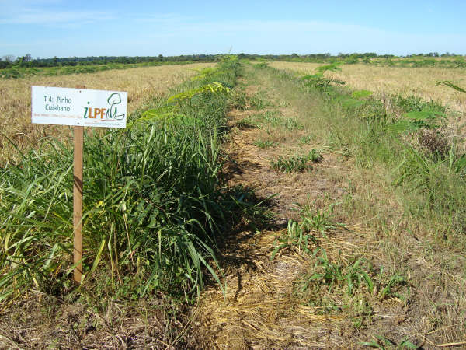

Slide 61
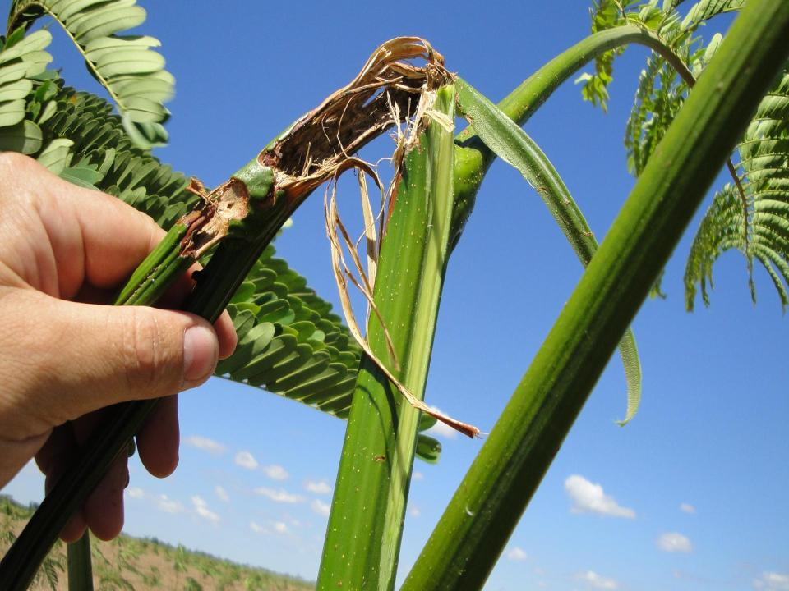
- controle de pragas (bicho serrador??)

Slide 62


Slide 63


Slide 64

- controle de pragas (maritacas ??)

Slide 65

- folhas rendilhadas em eucalipto;

Slide 66

PROBLEMAS DE IMPLATAÇÃO
FAIXA DA FLORESTA NO TRATAMENTO 9:
Espaçamento (4x3) m insuficiente (833 plantas/ha);
Sugestão atual: (5x4)m (500 plantas/ha) ou (6x3)m (555 plantas/ha) ou (6x4) m (416 plantas/ha);

Slide 67

PROBLEMAS DE IMPLATAÇÃO
20m
ESPAÇAMENTO ENTRE RENQUES NOS TRATAMENTO DE 1 A 8:
Espaçamento de 20 m insuficiente (18m + 1m +1m);
Sugestão atual: 18m + 2m +2m;

Slide 68
PROBLEMAS DE IMPLATAÇÃO
3m
ESPAÇAMENTO ENTRE LINHAS NOS TRATAMENTOS DE 3 AO 8:
Espaçamento de 3 m insuficiente;
Sugestão atual: 4m (melhor controle de plantas daninhas);

Slide 69

PRINCIPAIS ENTRAVES NA IMPLANTAÇÃO E EXPANSÃO DA ILPF:
Quebra de paradígma;
Profissionais qualificados;
Complexidade;
Falta de produtos para o sistema;
Trabalho e planejamento;
Falta de recursos para investimento.

Slide 72


Slide 74


Slide 75


Slide 76

Paraná
Porfírio, 2007
Notes:
76

Slide 77

Pastagem + Eucalipto + Boi
Bovinocultura de corte (cria, recria e engorda)
Cruzamento industrial (produção de novilho precoce)
Boi Verde (produzido exclusivamente à pasto)
Foto:Votorantim Metais
Paracatu-MG

Slide 78

Foto:Votorantim Metais
Vazante-MG

Slide 79

Alto Araguaia (MT)
400ha – Solo arenoso

Slide 80

Pres. Prudente (SP)
50ha – Solo arenoso

Slide 81
PARCEIRO PRIVADO NO PROJETO DE TT-ILPF NO BRASIL:

Slide 82



PARCEIROS LOCAIS EM NOVA CANAÃ DO NORTE (MT):

Slide 83
URT Nova Canaã do Norte, MT.
MUITO OBRIGADO!
Flávio Jesus Wruck
Pesquisador Embrapa Arroz e Feijão
fjwruck@cnpaf.embrapa.br
(66) 3532-6287

